Slide 1
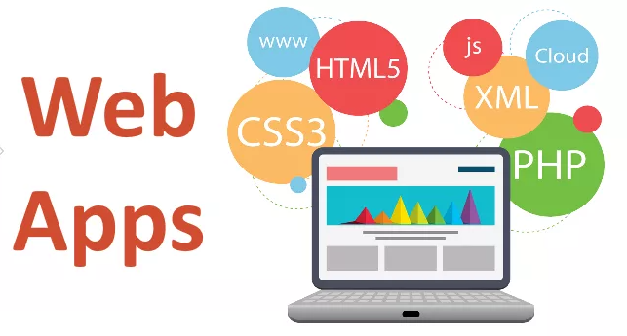
Титульный
Тема: Web application
ФИО: Сухинин А.В. РПО/2
Руководитель: Алхимов В.А
IT TOP, 2025

Slide 2
Введение
2
Цель проекта: организация рабочего процесса
Ключевые технологии: Python, Django, API
Сферы применения: разработка, образование и тд.

Slide 3
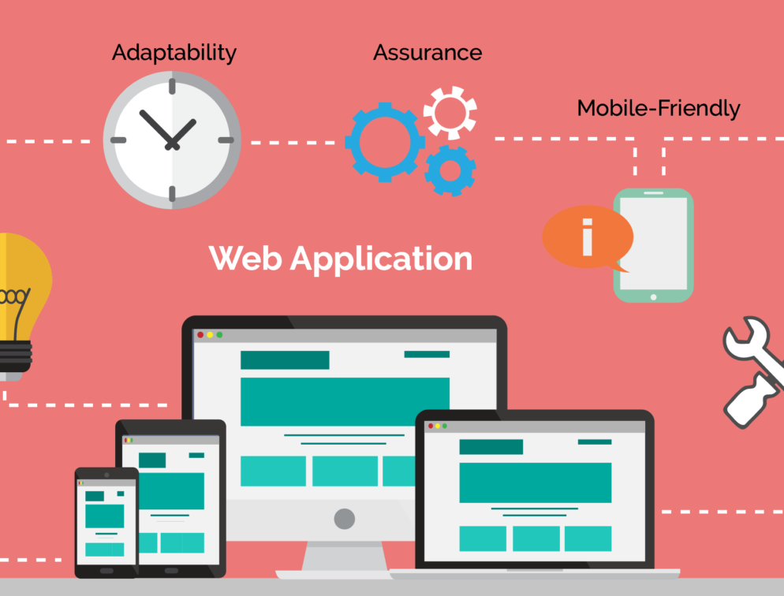
Функциональные требования
Основные модули:
1. Управление пользователями
2. Управление проектами
3. Управление задачами
4. Комментарии и взаимодействие
5. Фильтрация и поиск
6. Административная панель

Slide 4
Функциональность по модулям
Пользователи: регистрация, авторизация, профили, права доступа
Задачи: приоритеты, статусы, дедлайны, исполнители

Slide 5
Нефункциональные требования
5
Удобства интерфейса (темная тема)
Надежность, безопасность, масштабируемость
Совместимость с браузерами и OC
Быстродействие: +- 2 сек. на загрузку

Slide 6

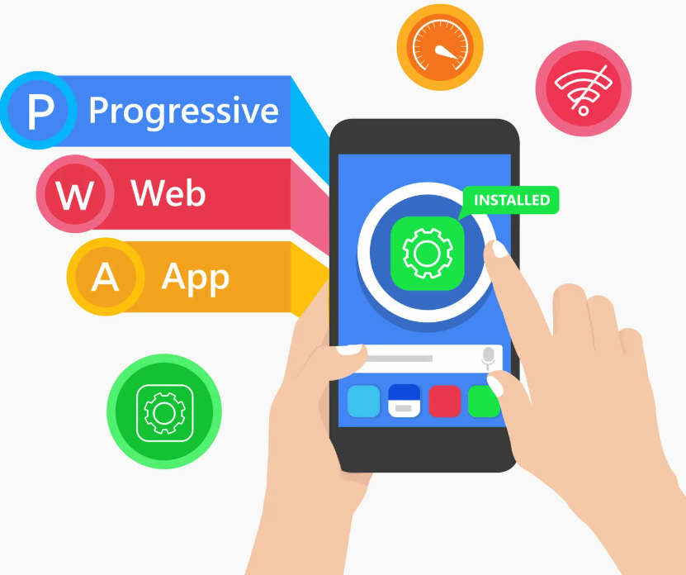
Архитектура проекта
MVS-подход
Компоненты: Models, Views, Serializes
Используемые библиотеки и фреймворки

Slide 7
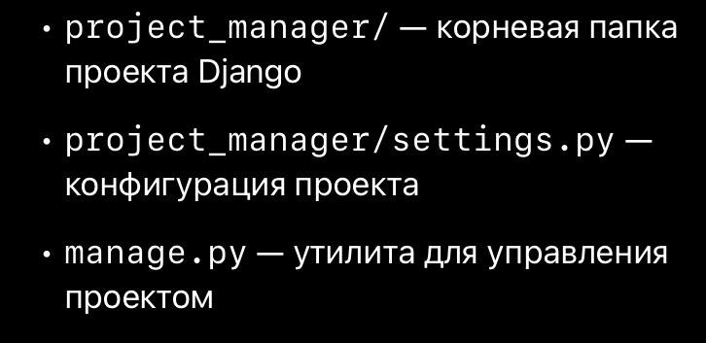
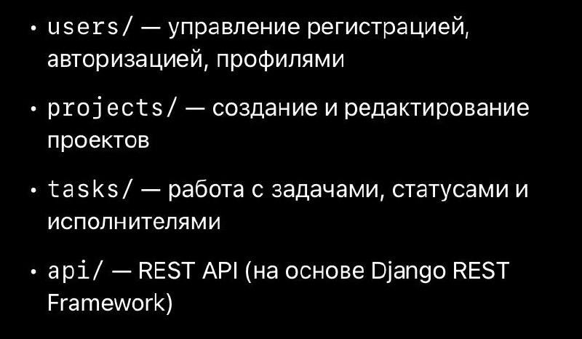
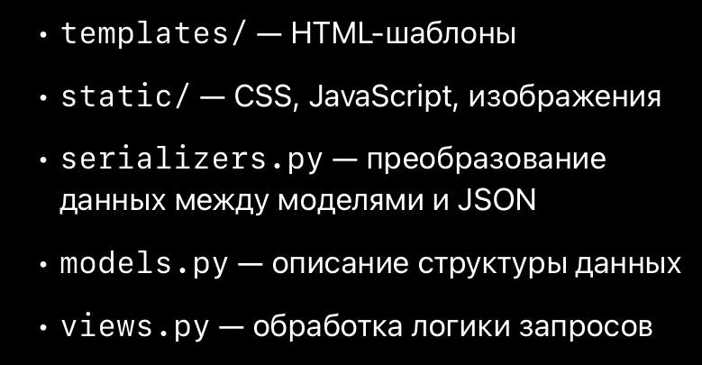
Структура проекта
Основные директории и их роли:
Приложения Django:
Другие компоненты:

Slide 8
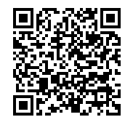
Установка и запуск
Регистрация, создание проекта, добавление задач
Назначение исполнителей, изменение статуса
Работа через браузер и админ-панель

Slide 9
Заключение
Что сделано:
Разработано: Веб-приложение для управления проектами и задачами.
Реализованы основные функции: создание проектов, задач, назначение исполнителей.
Внедрены: Админ-панель, фильтрация и коментарии
Преимущества:
Удобный интерфейс
Поддержка командной и индивидуальной работы.
Гибкость, масштабируемость, безопасность.
Вывод:
Приложение стало результатом практического применения знаний по Django, REST. Оно может использоваться как основа для коммерческого или учебного продукта.

Slide 10
Спасибо за внимание!

